Slide 1
Ansible tự động cấu hình Linux LVM 16/07/2021 Thay đổi mới nhất: 13/08/2021 Nguyễn Trung Hiếu Điện thoại + Zalo: 09 19 76 11 85 Skype: opensourcesharing Email: thaygiaoth@gmail.com

Slide 2
Kỷ niệm những năm tháng mới học Linux Bỏ cả tuần lễ để xem mấy cái này

Slide 3
Nội dung 1. Cấu hình LVM bằng lệnh và tự động = Ansible 2. Ngắm nghía thành quả = Ansible 3. Tăng Logical Volume + Filesystem 4. Giảm Logical Volume + Filesystem 5. Cơm thêm LVM

Slide 4
Thực hành theo rất nhanh, gọn, lẹ Lệnh + ansible playbook được để ở đây https://github.com/itviet2021/ansible-lvm-lab copy lệnh → lên putty nhấn chuột phải để dán, enter cái bụp là xong Slide nằm ở đây https://github.com/itviet2021/ansible-lvm-slide Các ý kiến đóng góp để tài liệu tốt hơn → liên hệ tui theo thông tin slide đầu nhen Tài liệu có lấy các hình ảnh từ mạng Internet

Slide 5

0. Cóp dán rồi chạy mấy cái lệnh này đầu tiên trên CentOS 8
Cài gói này để có file khai báo kho epel
Cài ansible và git
Lấy hết ansible playbook + lệnh về
Vào nhà chạy ansible playbook theo xì lai
Notes:
# yum install epel-release -y && \
yum install ansible git -y && \
git clone https://github.com/itviet2021/ansible-lvm-lab.git && \
cd ansible-lvm-lab

Slide 6
1. Cấu hình LVM bằng lệnh và tự động = Ansible

Slide 7
1. Thứ tự tạo ra Logical Volume Manager (LVM)

Slide 8
Chuyện ngày xưa của hai đứa mình Anh với em đi trong lòng đời Buồn vui có đôi áo em xanh màu trời Vùng Trời Xanh Kỷ Niệm – Thục Chương
Notes:
https://nhacxua.vn/ban-ve-bai-hat-vung-troi-xanh-ky-niem-cua-thuc-chuong-va-su-giong-nhau-ky-la-voi-bai-hat-con-duong-mang-ten-em/

Slide 9
2. Các lệnh tạo và quản lý LVM
parted
fdisk
…
TabTab
TabTab
TabTab
Notes:
Để chạy được tabtab (tab completion) gợi ý và tự động điền lệnh thì làm như sau
yum install bash-completion -y && \
source /etc/profile.d/bash_completion.sh
Gõ pv và nhấn tab 2 lần liên tiếp để xem tất cả các lệnh bắt đầu bằng pv có trên OS
# pv
pvchange pvck pvcreate pvdisplay pvmove pvremove pvresize pvs pvscan
# vg
vgcfgbackup vgck vgdisplay vgimport vgmknodes vgrename vgsplit vgcfgrestore vgconvert vgexport vgimportclone vgreduce vgs vgchange vgcreate vgextend vgmerge vgremove vgscan
# lv
lvchange lvcreate lvextend lvmconfig lvmdump lvmsadc lvreduce lvrename lvs lvconvert lvdisplay lvm lvmdiskscan lvmpolld lvmsar lvremove lvresize lvscan

Slide 10
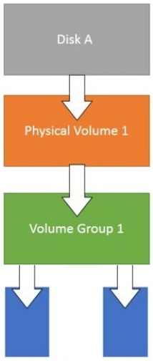
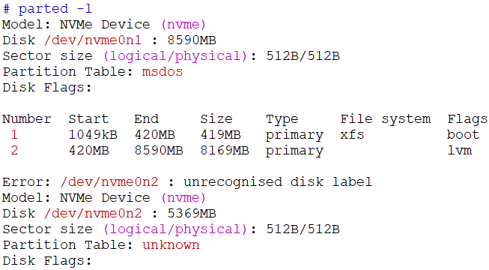
3. Môi trường thực hiện → thay đổi giá trị nếu trên máy bạn khác
/dev/nvme0n2 5GB
/dev/nvme0n2p1 5GB
/dev/vg02 5GB
Logical volume 2
/dev/vg02/lv02 1GB
Thêm ổ cứng mới 5GB vào nha!
Logical volume 1
/dev/vg02/lv01 1GB
→ logical volume nhỏ thui để thực hiện
mở rộng (extend) hoặc co lại (shrink)
Notes:
# parted -l
Lỗi Unrecognised disc label do đĩa cứng mới thêm chưa được gán nhãn gpt hoặc msdos
Đĩa cứng kiểu nvme thứ 2 → tên /dev/nvme0n2

Slide 11
Tình yêu ơi, đến nữa mà chi Tình yêu ơi, đến nữa làm gì Tôi sợ rồi một ngày nào đó Tình đến rồi, tình vụt bay đi chẳng tiếc gì Xin Yêu Tôi Bằng Tình Người – Chế Linh (Tú Nhi)
Notes:
https://anninhthudo.vn/bi-mat-khong-ngo-ve-but-danh-tu-nhi-cua-danh-ca-che-linh-post316326.antd

Slide 12


Slide 13
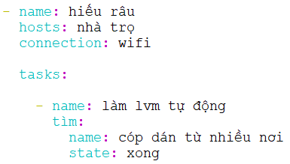
Cái đó = giá trị đó Cái này = giá trị này Cái kia = giá trị kia … Ansible key: value → cần bao nhiêu cái chìa khóa để mở ra được vùng trời mơ ước?

Slide 14
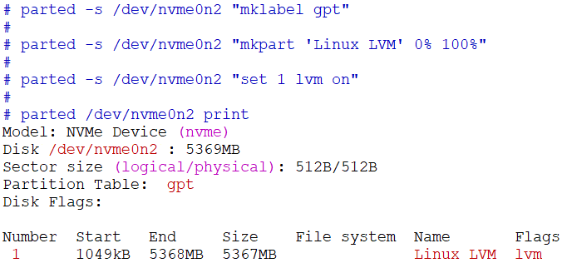
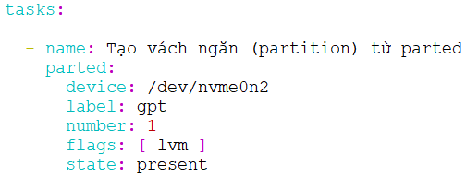
4. Tạo parttion cho đĩa bằng parted
Lệnh
key: value → theo xì tai ansible
kiểm tra thêm thôi nhen
Notes:
# parted -s /dev/nvme0n2 "mklabel gpt" && \
parted -s /dev/nvme0n2 "mkpart 'Linux LVM' 0% 100%" && \
parted -s /dev/nvme0n2 "set 1 lvm on" && \
parted /dev/nvme0n2 print
→ -s là dạng ngắn của --script

Slide 15
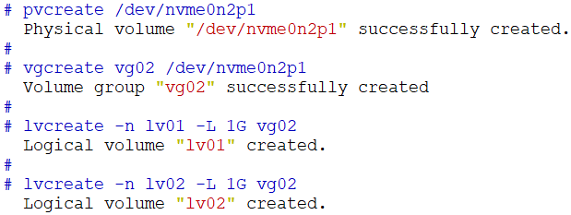
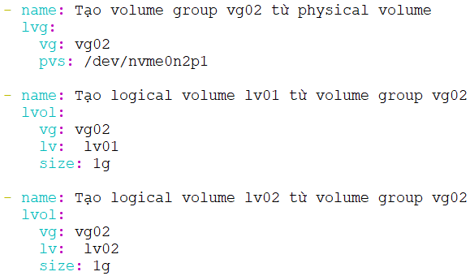
5. Tạo PV, VG và LM
Lệnh
key: value → theo xì tai ansible
Notes:
# pvcreate /dev/nvme0n2p1 && \
vgcreate vg02 /dev/nvme0n2p1 && \
lvcreate -n lv01 -L 1G vg02 &&\
lvcreate -n lv02 -L 1G vg02
-- xem lại
# pvdisplay /dev/nvme0n2p1 && \
vgdisplay vg02 && \
lvdisplay vg02/lv0{1,2}

Slide 16
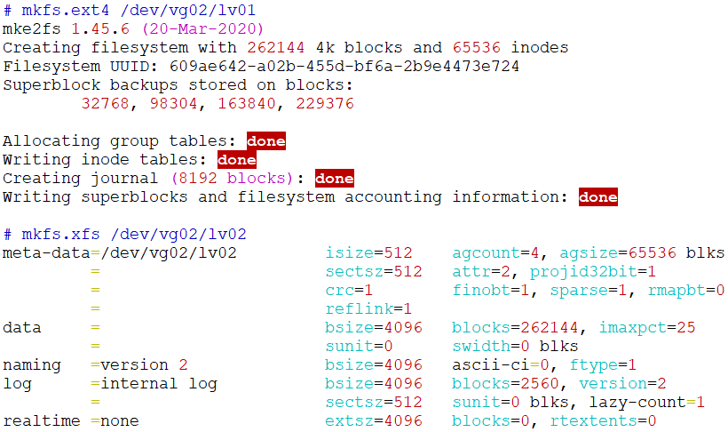
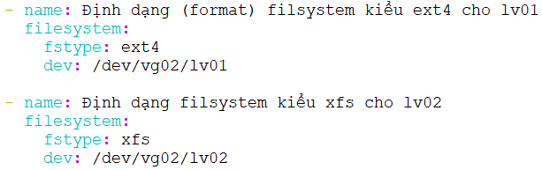
6. Định dạng (format) kiểu ext4, xfs cho lv01 và lv02
Lệnh
key: value → theo xì tai ansible
Notes:
# mkfs.ext4 /dev/vg02/lv01 && \
mkfs.xfs /dev/vg02/lv02

Slide 17
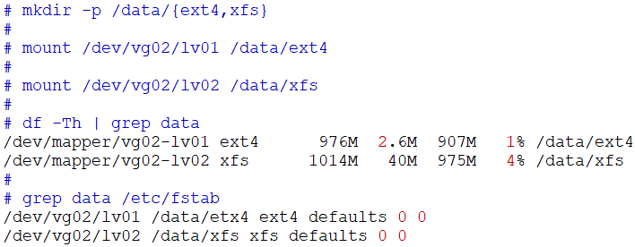
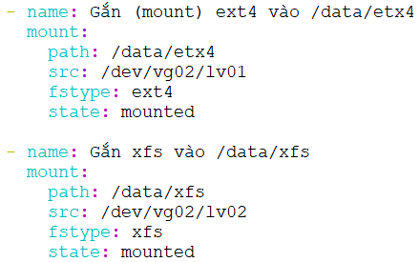
7. Gắn (mount) thiết bị vào thư mục
Lệnh
key: value → theo xì tai ansible
kiểm tra thêm thôi nhen
kiểm tra thêm thôi nhen
có thêm vào
Notes:
# mkdir -p /data/{ext4,xfs} && \
mount /dev/vg02/lv01 /data/ext4 && \
mount /dev/vg02/lv02 /data/xfs && \
df -Th | grep data
-- thêm vào /etc/fstab để tự động gắn khi khởi động OS
# echo "/dev/vg02/lv01 /data/etx4 ext4 defaults 0 0" >> /etc/fstab && \
echo "/dev/vg02/lv02 /data/xfs xfs defaults 0 0" >> /etc/fstab && \
grep data /etc/fstab
state: mounted → có thêm vào trong /etc/fstab

Slide 18
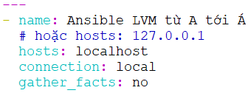
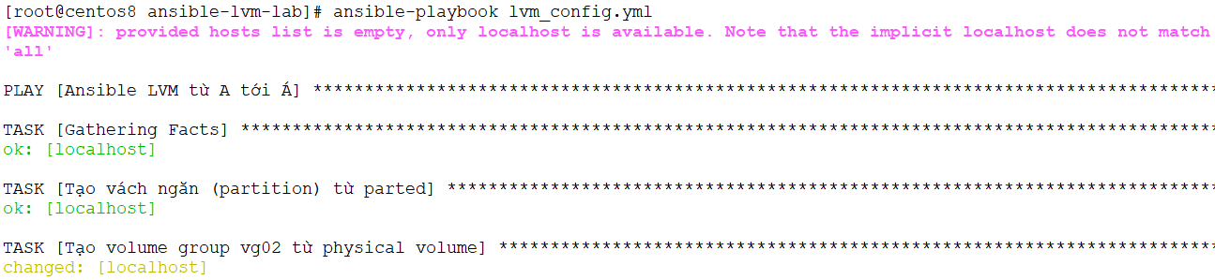
8. Trước khi chạy ansible phần này cần làm cái để chạy cho nhanh
Bỏ cái dòng này thì
/etc/ansible/ansible.cfg
[defaults]
localhost_warning = false
Bỏ đi để chạy nhanh hơn
Trên Ubuntu còn đỡ, trên CentOS 8 chạy lâu lắm
Trong playbook tui có ghi roài, nói để các bạn bít thoai

Slide 19
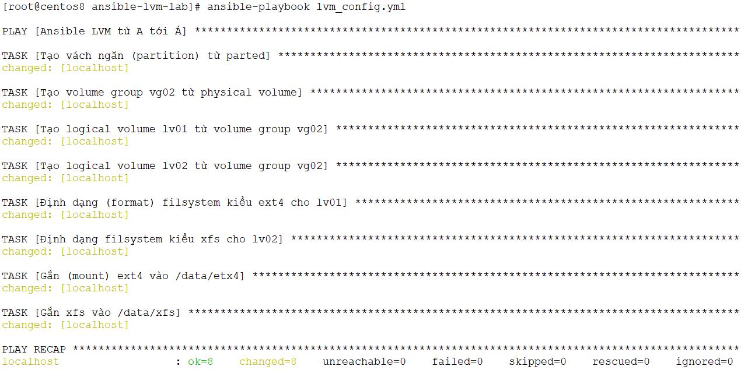
9. Chạy playbook LVM tự động nè
8 cái TASK á
Notes:
# ansible-playbook lvm_config.yml

Slide 20
2. Ngắm nghía thành quả = Ansible

Slide 21
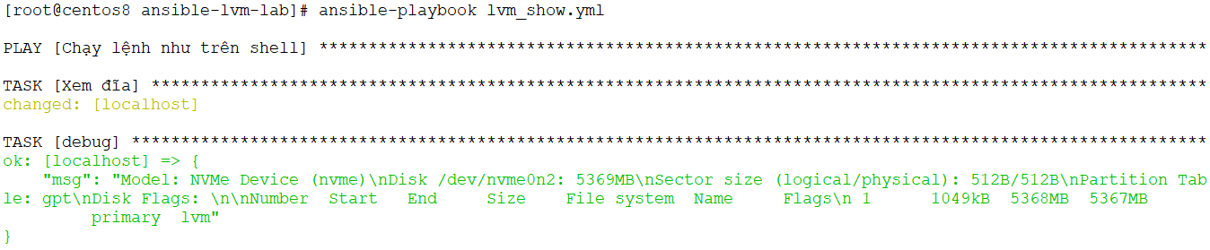
0. Trước khi chạy ansible phần này cần chú ý
Cần chỉnh lại nếu không kết quả lệnh sẽ ngang phè phè vậy nè
/etc/ansible/ansible.cfg
[defaults]
stdout_callback = yaml

Slide 22
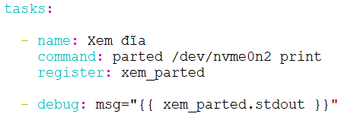
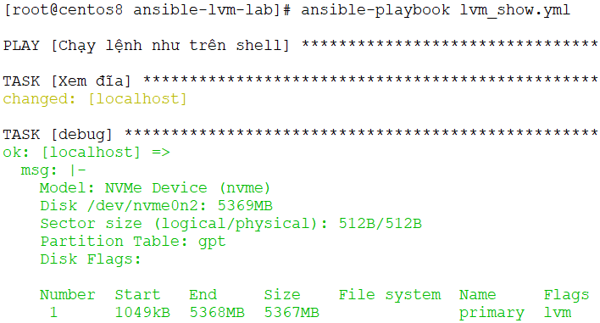
1. Xem đĩa đã chia = parted
Notes:
# ansible-playbook lvm_show.yml

Slide 23
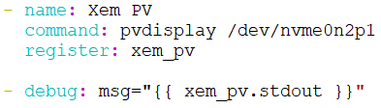
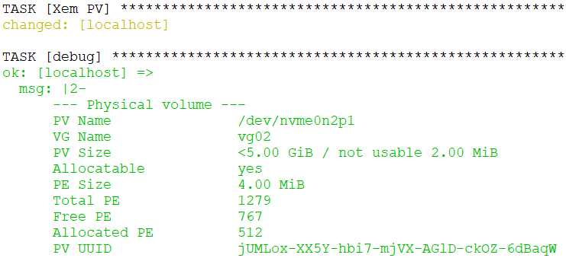
2. Xem physical volume tạo ra từ partition kiểu lvm

Slide 24
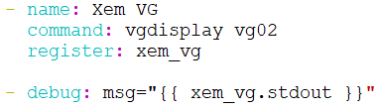
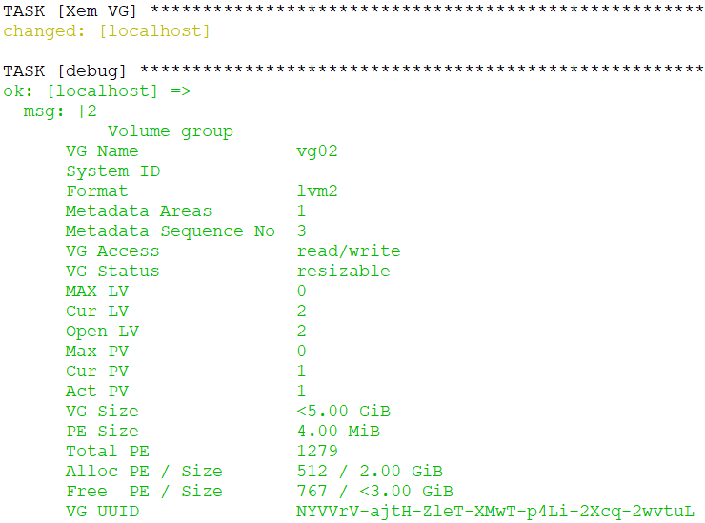
3. Xem volume group vg02

Slide 25
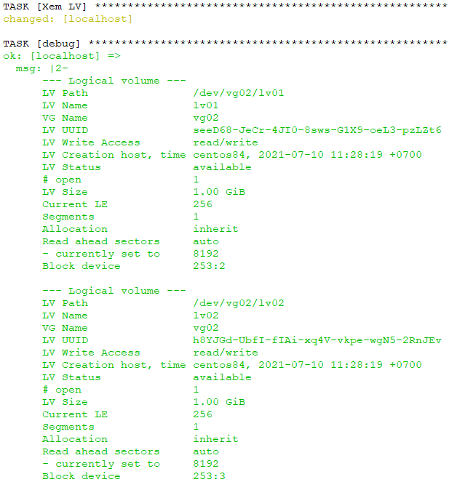
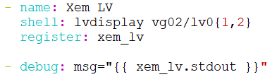
4. Xem logical volume lv01 và lv02

Slide 26
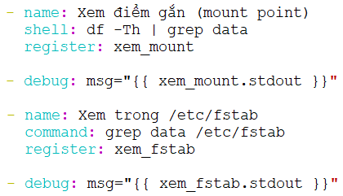
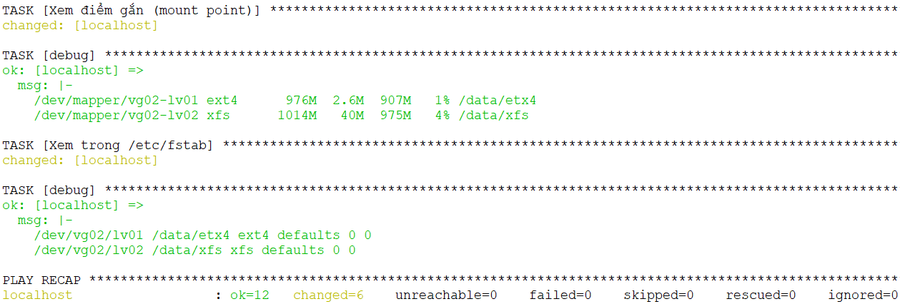
5. Xem điểm gắn và tự gắn khi khởi động OS
?
Notes:
ok=12, changed=6 là seo?
Chỉ tính command + shell, không tính debug
https://docs.ansible.com/ansible/latest/reference_appendices/common_return_values.html#changed

Slide 27
4. Tăng Logical Volume + Filesystem

Slide 28
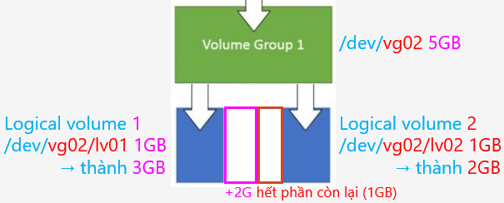
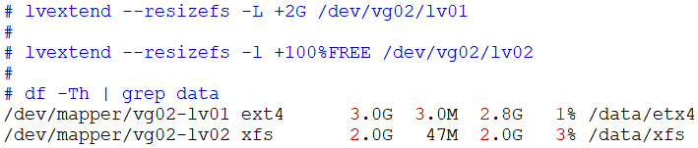
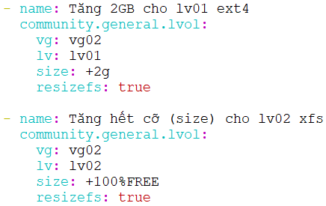
1. Tháo vách ngăn ra để mở rộng (extend) cái nhà → làm ăn lớn hẹ
1 lệnh ngon ơ hà
Notes:
# lvextend --resizefs -L +2G /dev/vg02/lv01 && \
lvextend --resizefs -l +100%FREE /dev/vg02/lv02 && \
df -Th | grep data

Slide 29
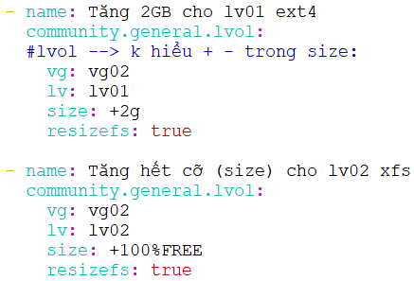


2. Chú ý 1 xí: cài collection community.general mới nhất để hiểu được size: + -
nếu không thì
Nếu chạy lệnh bị lỗi do không download được community.general
thì xem cách làm bằng tay trong phần note của slide này!
Notes:
-- Phải dùng ansible-galaxy cài community.general
# ansible-galaxy collection install community.general
và khai báo trong task là
community.general.lvol
-- Nếu chạy lệnh bị lỗi do không download được community-general về (có 2 MB hà) thì làm như sau
→ tui đã download file community-general-3.3.2.tar.gz và quăng lên github các bạn download về và giải nén vào đúng thư mục là xong
# curl -LO https://github.com/itviet2021/ansible-lvm-slide/raw/main/community-general-3.3.2.tar.gz && \
mkdir -p /root/.ansible/collections/ansible_collections/community/general && \
tar xf community-general-3.3.2.tar.gz -C /root/.ansible/collections/ansible_collections/community/general

Slide 30
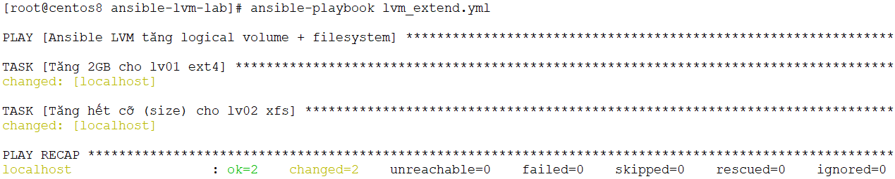
3. Chạy playbook tăng nè
Notes:
# ansible-playbook lvm_extend.yml

Slide 31
5. Giảm Logical Volume + Filesystem

Slide 32
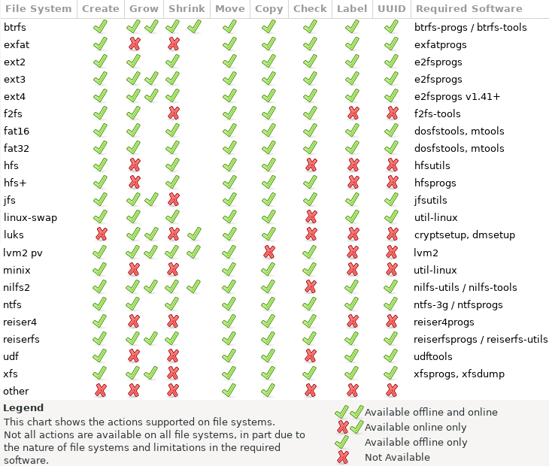
1. XFS không giảm dung lượng được
Tới giờ bạn ấy vẫn
chưa có chức năng này
Notes:
Hình lấy từ gparted

Slide 33
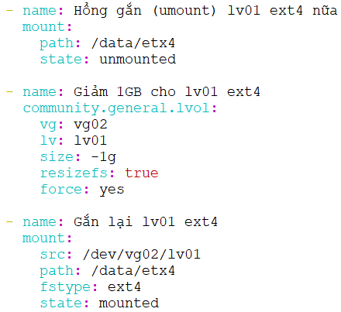
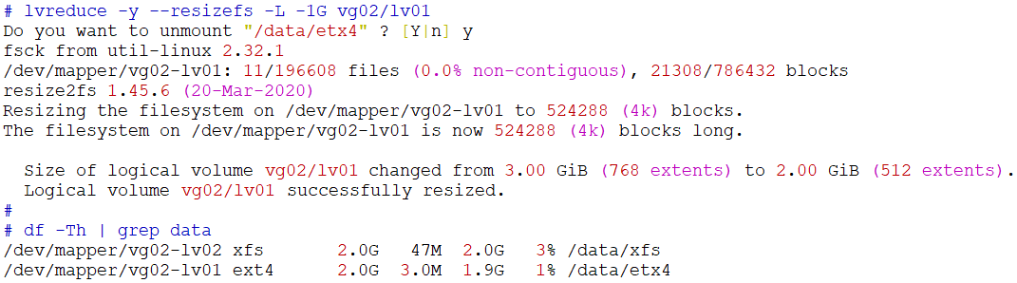
2. ext4 giảm hay co lại (shrink) → để bớt chi phí mặt = nè
Vở kịch này phải quay 3 cảnh mới xong
1 lệnh ngon ơ hà
tự động tháo ra
→ tự động gắn lại á
Notes:
# lvreduce -y --resizefs -L -1G vg02/lv01 && \
df -Th | grep data

Slide 34
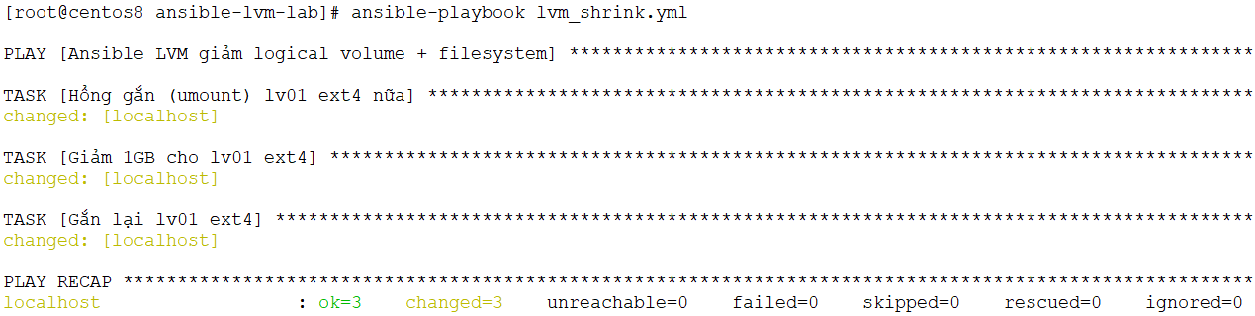
3. Chạy playbook giảm nè
Notes:
# ansible-playbook lvm_shrink.yml

Slide 35
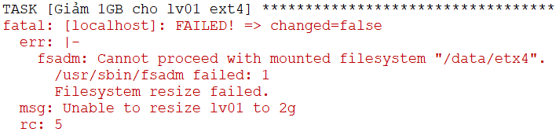
4. community.general.lvol giảm nhưng không tự động tháo ra và gắn lại → phải tự thêm task làm thôi
hổng có thì lỗi này
phải tự mount lại, hic

Slide 36
5. Cơm thêm LVM

Slide 37
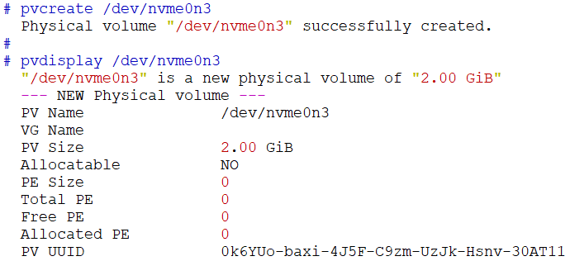
1. Physical volume tạo từ toàn bộ đĩa luôn → k cần chia partition rồi tạo physical volume trên partition đó, thật vậy ta có:
Notes:
# pvcreate /dev/nvme0n3 && pvdisplay /dev/nvme0n3
Nếu chạy playbook lvm_com_them.yml thì chạy trước các lệnh phần 1. Chuẩn bị trong lenh_com_them_lvm.txt

Slide 38
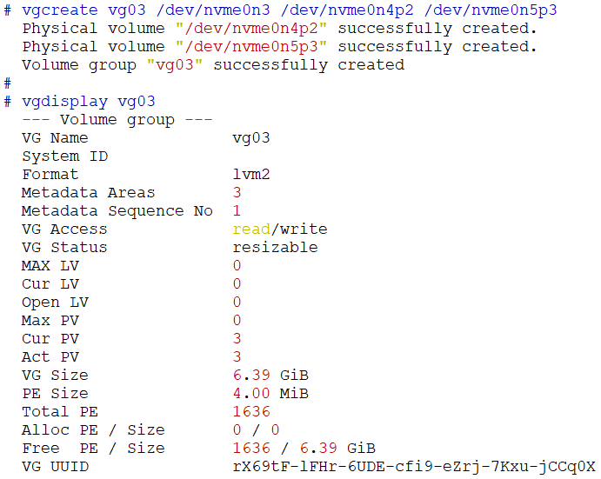

2. Tạo volume group từ nhiều đĩa + partition
Notes:
# vgcreate vg03 /dev/nvme0n3 /dev/nvme0n4p2 /dev/nvme0n5p3 && vgdisplay vg03

Slide 39
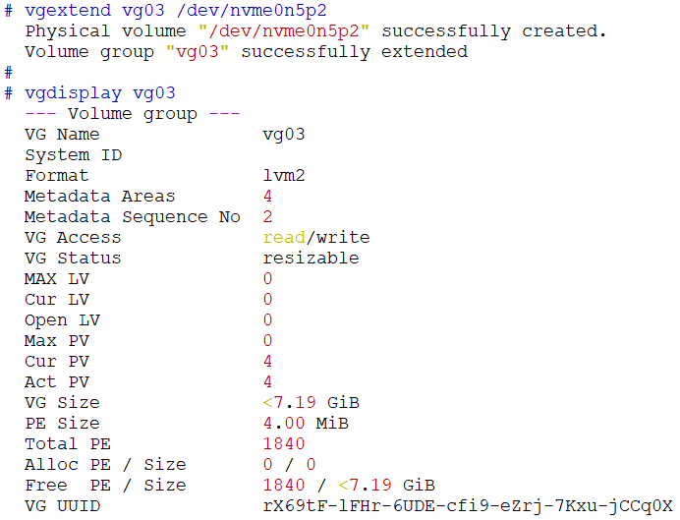

3. Tăng dung lượng volume group bằng cách thêm vào PV như lúc tạo thoai
Mình đã thử nhưng k thấy ăn trên playbook
Đang hỏi trên github → chưa có chức năng này
Notes:
# vgextend vg03 /dev/nvme0n5p2 && vgdisplay vg03
https://github.com/ansible-collections/community.general/issues/2991

Slide 40
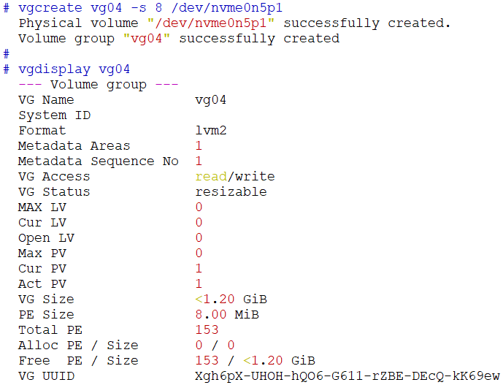
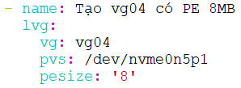
4. Tăng đơn vị dung lượng là Physical Extent (PE) từ 4MB (mặc định) lên 8MB → vd bạn lưu trữ nhiều file phim, file nào cũng cả GB trở lên
Notes:
# vgcreate vg04 -s 8 /dev/nvme0n5p1 && vgdisplay vg04

Slide 41
Tìm về cõi nhớ ta còn nghe tiếng ai vọng về Người em yêu hỡi xin đừng quên dù trong phút giây Dạ Khúc Buồn – Thái Hùng

Slide 42
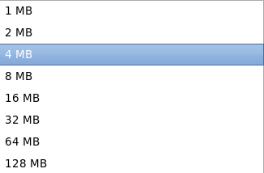
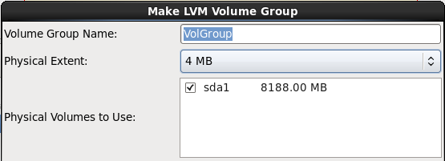
5. Con trăn Nam Mỹ anaconda lúc cài CentOS 6 cho mềnh thay đổi PE size → CentOS 7, 8 hổng cho!

Slide 43
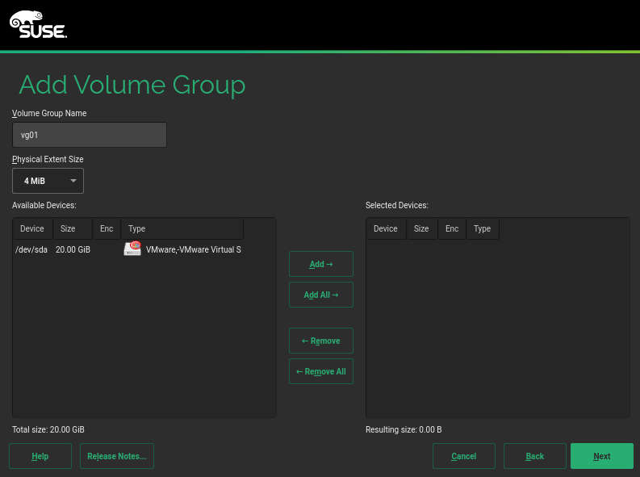

6. SUSE 15 cũng cho thay đổi PE size

Slide 44
Ban đầu tui định đưa nội dung như này lên các trang học online trong và ngoài nước để làm vài khóa học thương mại Nhưng sau cùng tui quyết định cung cấp miễn phí cho mọi người và viết theo xì tai tự do (free style?), xì tin với nội dung ngắn gọn → giúp người mới bắt đầu dể hiểu → điều mà nội dung + hình thức học trang trọng không làm được

Slide 45


Nếu bạn thấy tài liệu này có ích, hãy mua cho tui ly cà phê À mà tui hổng có uống café! Tui ăn trái cây hà! Tổ chức, cá nhân nào muốn giúp tui trả tiền điện mấy ngày viết tài liệu này, cho tui 1 hộp cơm, 1 kí trái cây hay 1 trái sầu riêng, 1 căn nhà Xin gửi vào đây Ngân hàng OCB số tài khoản: 0019 1000 1316 0002 Nguyễn Trung Hiếu Sự ủng hộ tài chính của các bạn giúp tui có cuộc sống tốt hơn và làm ra nhiều tài liệu hay ho hơn Nếu còn cảm hứng + sức khỏe tui sẽ viết khoảng 100 bài viết kỹ thuật như này

